Slide 1
ЦЕННОСТИ
ОЛИМПИЙСКИХ
И
ПАРАЛИМПИЙСКИХ ИГР
АВТОР:
Петренко
Елена Валерьевна
Краснодарский край
Город Сочи
Общеобразовательное учреждение
Гимназия
«Школа бизнеса»

Slide 2

ЦЕННОСТИ
«Олимпизм – это философия жизни, превозносящая и объединяющую в сбалансированное целое качества тела, воли и разума. Смесь спорта с культурой и образованием – Олимпийское движение – стремится к созданию образа жизни, основанного на радости, строящейся на усилиях, просветительском значении хорошего примера и уважения универсальных основополагающих этических принципов»
(«Олимпийская хартия», Основные принципы, пункт 1.)
Идею Олимпизма сформулировал «отец» современных олимпиад Пьер де Кубертен в своем докладе, прочитанном в Сорбонне. Речь в нем шла о том, что мир должен объединиться единой идеей спор-
тивного состязания, а молодежь не должна забывать о великой ценности здоровья.
Пьер де Кубертен видел в себе прежде всего педагога. По его мнению, спорт должен стать частью
образовательного процесса для каждого молодого человека, так же как наука, литература и искусство.
Его цель состояла в том, чтобы культивировать гармоничное воспитание тела и ума. Олимпийские игры позволили Кубертену передать свои образовательные концепции международной общественности.
Олимпийское движение придерживается принципов Кубертена. Сегодня с помощью образования Олимпизм стал универсальным учением, основанным на фундаментальных человеческих ценностях.
Пьер де Кубертен

Slide 3
ОЛИМПИЙСКИЕ ЦЕННОСТИ

Slide 4
СОВЕРШЕНСТВО
СОВЕРШЕНСТВО – это полная самоотдача как на спортивной арене, так и в жизни. В данном случае речь идет не столько о триумфальной победе, сколько об упорной борьбе за достижение поставленных целей, ежедневном преодолении себя – то есть о СТРЕМЛЕНИИ к совершенству.
Каждое учение рассуждает об идеалах и о стремлении к ним. Считается, что совершенство можно найти и увидеть только в искусстве.
Но в конце 19 века появилась другая точка зрения: совершенства можно достичь, занимаясь физической активностью.
Совершенство в спорте, например, проповедовал потомственный дворянин Пьер де Кубертен. А его современники выступали за массовое «физическое воспитание».
Сегодня мы знаем, что именно с массового спорта и начинается то самое стремление к совершенству,
которое приводит к олимпийским рекордам.

Slide 5


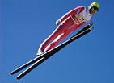
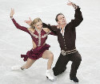
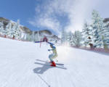

Slide 6
ДРУЖБА
ДРУЖБА - это одна из главных человеческих ценностей. Платон ставил дружбу выше остальных человеческих привязанностей. Друзья, говорил он,
«гораздо ближе друг к другу, чем мать и отец».
Олимпийское же понимание дружбы относится не только к привязанности между отдельными людьми, а шире – между целыми народами и культурами.
Спорт - это инструмент, который помогает найти взаимопонимание между людьми и целыми народами. А дружба в команде помогает достичь лучшего результата, чем простая сумма всех усилий.
МОК считает, что олимпийские игры могут и должны помогать разрешению международных конфликтов. Цитируем президента МОК Жака Рогге: спорт «не может сам по себе останавливать войны или поддерживать мир, но его жизненно важная роль заключается в том, чтобы помогать построению лучшего и более мирного мира». С этим связана древняя традиция олимпийского перемирия, уходящая корнями в Игры античности и возрожденная МОК в 1992 году.
Цели олимпийского перемирия:
• обеспечить прекращение военных действий на период Олимпийских игр;
• наладить контакты между враждующими сторонами через спорт;
• оказать гуманитарную помощь странам, охваченным войной;
• создать «окно возможностей» для заключения мира.
Символ олимпийского перемирия – голубка, традиционный образ мира, на фоне пяти голубых колеци стилизованного олимпийского огня. Олимпийский огонь призван нести дружбу и чувство духовного единства в сердца людей во всем мире, а разноцветные точки на языках пламени символизируют
людей (или представителей) разных рас и культур.

Slide 7
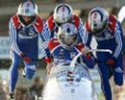
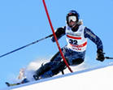
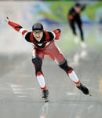
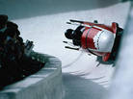

Slide 8
УВАЖЕНИЕ
УВАЖЕНИЕ - это уважение к себе, своему телу, уважение к другим, к окружающей среде.
В спорте уважение – это соблюдение правил, средство борьбы против использования допинга и других злоупотреблений.
Уважение к сопернику – исключает использование неспортивных средств достижения цели. Допинг стал серьезной проблемой в 1980-90 гг., и для борьбы с ним в 1999 году было создано специальное олимпийское агентство – ВАДА (официальный сайт http://www.wada-ama.org/en/). Для еще большей независимости и эффективности Агентства его штаб-квартира переехала в Монреаль в 2002 году.
Системный подход сразу же дал серьезные результаты – к примеру, были выявлены злоупотребления спортивных чиновников из ГДР,
которые в 1980-х буквально «накачивали» своих
подопечных анаболиками.
Многие спортсмены, особенно женщины, принимавшие эти препараты, на всю жизнь остались инвалидами. И все это делалось ради того, чтобы пятнадцатимиллионная ГДР могла на равных соперничать с такими спортивными державами как США и СССР.
По этому делу о допинге дали показания более 300 атлетов, и были осуждены наиболее одиозные функционеры.

Slide 9
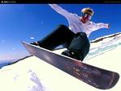

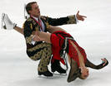

Slide 10
ПАРАЛИМПИЙСКИЕ ЦЕННОСТИ
Паралимпийские ценности –
основаны на истории
Паралимпийского движения
и принципах состязательности.
Эти ценности апеллируют к борьбе за равные права,
интеграцию в социум и
самореализацию людей с инвалидностью.

Slide 11
СМЕЛОСТЬ
СМЕЛОСТЬ – это каждодневное преодоление трудностей, включение в борьбу за высшие результаты.
Это и бесстрашие перед лицом смерти в схватке с противником, и просто способность подняться
над своими страхами ради общего блага или осуществления принятого решения.
Это добродетель и воина, и профессионала, и гражданина.
Это основание для уважения. Смелость следует отличать от авантюризма и безрассудства, ведь это риск, который оправдан целью.
Можно долго рассуждать на тему того что такое смелость в паралимпийском контексте.
Однако достаточно один раз взглянуть на наиболее экстремальные паралимпийские виды спорта,
чтобы это прочувствовать.

Slide 12
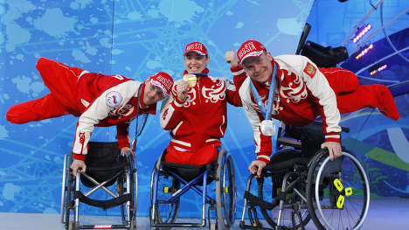
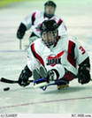

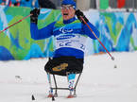

Slide 13
РАВЕНСТВО
РАВЕНСТВО – это прежде всего равенство возможностей людей с инвалидностью.
Обеспечивается безбарьерной средой и другими условиями жизни инвалидов в обществе.
Равенство возможностей предполагает,
что успех человека не должен зависеть
от его этнического, религиозного и главное – социального происхождения.
Олимпийское движение изначально не было проникнуто стремлением к равенству: лишь постепенно в него вовлекались женщины, представители бедных слоев населения, люди разных культур и рас.
В 1988 году был сделан большой шаг вперед к равенству возможностей спортсменов-олимпийцев и паралимпийцев.
Впервые в истории Паралимпийские игры проводились сразу после Олимпийских –
в том же городе и на тех же объектах.

Slide 14
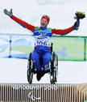




Slide 15
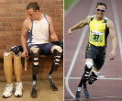
РЕШИМОСТЬ
РЕШИМОСТЬ – то, что требуется от атлета-паралимпийца в многократном размере для достижения результата.
Решимость не мешает улыбаться Оскару Писто-риусу – южноафриканскому бегуну, который умудрился выиграть
3 золотых медали на Паралимпийских играх в категории T44 (ампутация ноги выше колена), передвигаясь на двух протезах-«гепардах» (у Оскара ампутированы обе ноги).
Вся ЮАР с волнением следила за его попыткой заявиться на Олимпийские игры 2008 г. Всего 0,7секунд не дали ему стать первым спортсменом с ампутацией ноги, принявшим участие в Олимпийских играх.
Однако в его решимости ни у кого в мире сомнений не осталось.

Slide 16

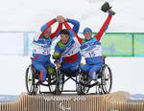


Slide 17
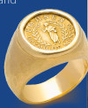
ВДОХНОВЕНИЕ
ВДОХНОВЕНИЕ – это то, что подталкивает к собственным свершениям или как минимум вызывает чувство сопричастности общему действу.
Вдохновение передается от атлетов всем зрителям.
В общем это, конечно, лучше испытать самому – приглашаем всех на соревнования паралимпийцев!
Однако вдохновение нужно не только зрителям, но и самим атлетам.
Так, в 2010 году компания O.C.Tanner (партнер Олимпийского комитета США) учредила специальную награду – Paralympic Inspiration
Award, чтобы выразить поддержку всем тем, кто помогает спортсменам-паралимпийцам преодолевать себя и добиваться успеха:
их тренерам, врачам, родным и близким.
Победителей определяют люди, которые голосуют за историю успеха на страничке в Facebook http://www.facebook.com/octanner.appreciation.
Награда представляет собой памятное кольцо из золота 583 пробы.
Кстати, канадское население добилось прямой трансляции Паралимпийских игр в Ванкувере, которая не предполагалась – люди хотели видеть и сопереживать атлетам именно в момент состязаний!

Slide 18


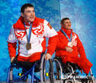

Slide 19

ОЛИМПИЙСКАЯ ИГРОТЕКА
Конкурс «Художники». Команда должна изобразить снеговика, каждый участник рисует один элемент. Кто быстрее справится, тот и победит.

Slide 20
ОЛИМПИЙСКАЯ ИГРОТЕКА
Конкурс «Скейтбордисты». Каждой команде выдаётся скейтборд, две швабры и детское ружьё с пульками. Игрокам необходимо сделать круг вокруг школы на скейтборде, помогая швабрами, а в завершении попасть в мишень.

Slide 21

ОЛИМПИЙСКАЯ ИГРОТЕКА
Конкурс «Кёрлинг». Каждой команде выдаётся швабра и мяч. Необходимо попасть в цель. Играет целая команда.

Slide 22

ОЛИМПИЙСКАЯ ИГРОТЕКА
Конкурс «Коньки».
На роликах объехать школу несколько раз.

Slide 23
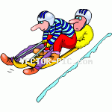
ОЛИМПИЙСКАЯ ИГРОТЕКА
Конкурс «Санки». Каждой команде выдаётся скейт и верёвка, которая привязывается к скейту. Один участник садится, а другой его везёт. Каждый член команды должна проехать и не упасть.

Slide 24
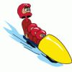
ОЛИМПИЙСКАЯ ИГРОТЕКА
Конкурс «Бобслей». Один участник сидит на велосипеде. Другой его толкает. Необходимо сделать вокруг школы один круг, но сидящий на велосипеде участник не трогает педали, а только управляет.

Slide 25
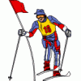
ОЛИМПИЙСКАЯ ИГРОТЕКА
Конкурс «Лыжники». Участники привязывают к ногам две плотные пластины (это может быть кусок ламината). С помощью двух палок, которыми можно отталкиваться, необходимо пройти трассу.

Slide 26
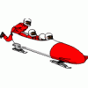
ОЛИМПИЙСКАЯ ИГРОТЕКА
Конкурс «Санки». Один участник сидит на санках, а другой тянет за верёвку.
Кто первый объедет поставленные шары, тот и победит.

Slide 27
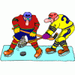
ОЛИМПИЙСКАЯ ИГРОТЕКА
Конкурс «Хоккей». Все участники могут быть на роликах или все участники без роликов. Необходимо иметь также мяч или шайбу, клюшки или палки. Каждая команда должна забить в ворота соперника как можно больше мячей или шайб.

Slide 28
СПИСОК САЙТОВ
www.enci.ru
sportcom.ru
www.games2010.ru
ufa.old.kp.ru
forum.worldok.ru
olimpiada.dljatebja.ru
http://www.gigagame.ru/id11995.html
www.fotobank.ru
promiscuous.hiblogger.net
hi-fi.itc.ua
www.inosmi.ru
http://www.rian.ru/www.rbcdaily.ru/
blogs.mail.ru
www.nv-online.info
olymp2010.rian.ru
http://www.art-apple.ru/thumbnails.php?album=17&page=7&sort=td
http://sport.vector-pic.com/main-ru.html
http://www.facebook.com/octanner.appreciation.
Опубликована на сайте
Viki.rdf.ru

